Slide 1
Proyectos Primer
Trimestre ADSI Diurno
Instructor Leonardo…

Slide 2
PROYECTO FORMATIVO
“SISTEMA INTEGRAL WEB PARA GESTIÓN DE PROCESOS EDUCATIVOS DEL CEET”

Slide 3
LÍNEAS DE PROYECTO
Ingreso al CEET
Sistema Asistencia a Aprendices
Administración Parqueadero Carros
Inventario
Administración Parqueadero Bicicletas y Motos
Tienda OnLine
Notes:
El Instructor es quien elige la línea de proyecto y será la misma para toda la Ficha. Adicional debe estipular que deben ser equipos de máximo de 5 aprendices por proyecto.
El Instructor definirá una actividad con el grupo para concertar la línea a elegir.

Slide 4
Componente
Metodológico
Nombre proyecto
Objetivo general
Objetivos específicos
Planteamiento del problema
Alcance del proyecto
Justificación Que, como, donde, cuando, porque y costo?

Slide 5

Qr Lean
Objetivo general:
Generar una plataforma fácil de usar con el fin de que cualquier persona pueda usarla, mediante una interfaz fácil e intuitiva y tutoriales virtuales como videos o tour’s de explicación de la interfaz .
Objetivos específicos:
-Como Conformidad, llegar a generar un impacto en instituciones educativas
-Como plataforma, llegar a nivel nacional, siendo una de las más reconocidas y usadas por su calidad
-Tener en cuenta la opinión del público, pues es para ellos que existimos y nuestro deber como servicio, es estar al tanto de ellos y verificar que todo sea funcional
-Establecer confianza (USUARIO-SERVIDOR).
-Ayuda del manejo de la plataforma.
-Brindar el mejor servicio posible

Slide 6
Planteamiento del problema:
Falta de explicación de uso del programa o plataforma.
Alcance del proyecto:
El método de qr lean es un asistente de asistencia web.
Este sistema o plataforma consiste en llenar las asistencias por medio de el escaneo de un sistema qr el cual se podrá descargar cuando el aprendiz ingrese a la plataforma y así poder agilizar el llamado de lista en algunas aulas.

Slide 7
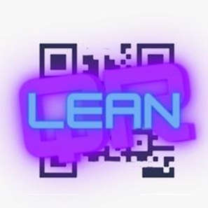
Justificación
Que, como, donde, cuando, porque y costo?
Un proyecto sobre la asistencia virtual que se maneje por medio de código qr.
Se van a realizar por medio de los parámetros establecidos por el instructor..
Esta será montada en la plataforma virtual.
Ya se esta realizando el proceso de análisis para la creación de la plataforma.
Por que es un proyecto que nos ayudara a entender mas los temas de este curso además de aprender por medio de la practica.
Por el momento no se va a montar un costo ya que esta pensada como una plataforma académica y no se ha terminado asi que no se puede montar un costo.

Slide 8
Componente
Técnico
Técnicas del levantamiento de información
Mapa de procesos de la Organización
-BPMN o diagrama de flujo de proceso
Sistema de Control de Versiones

Slide 9
Encuestas aprendices (algunas graficas).

Slide 10
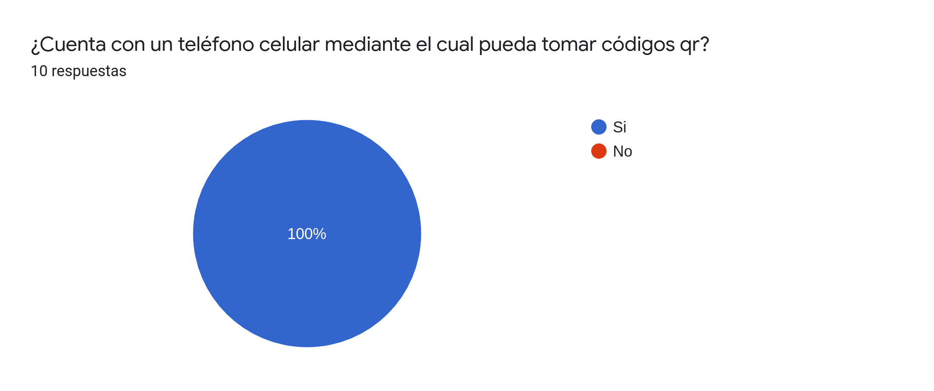

Slide 11
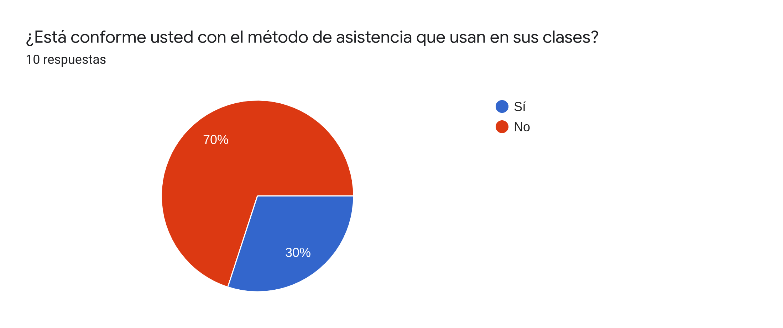

Slide 12
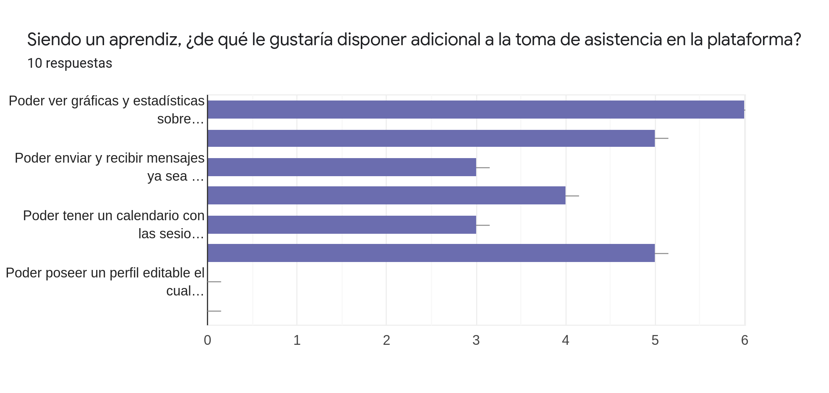

Slide 13
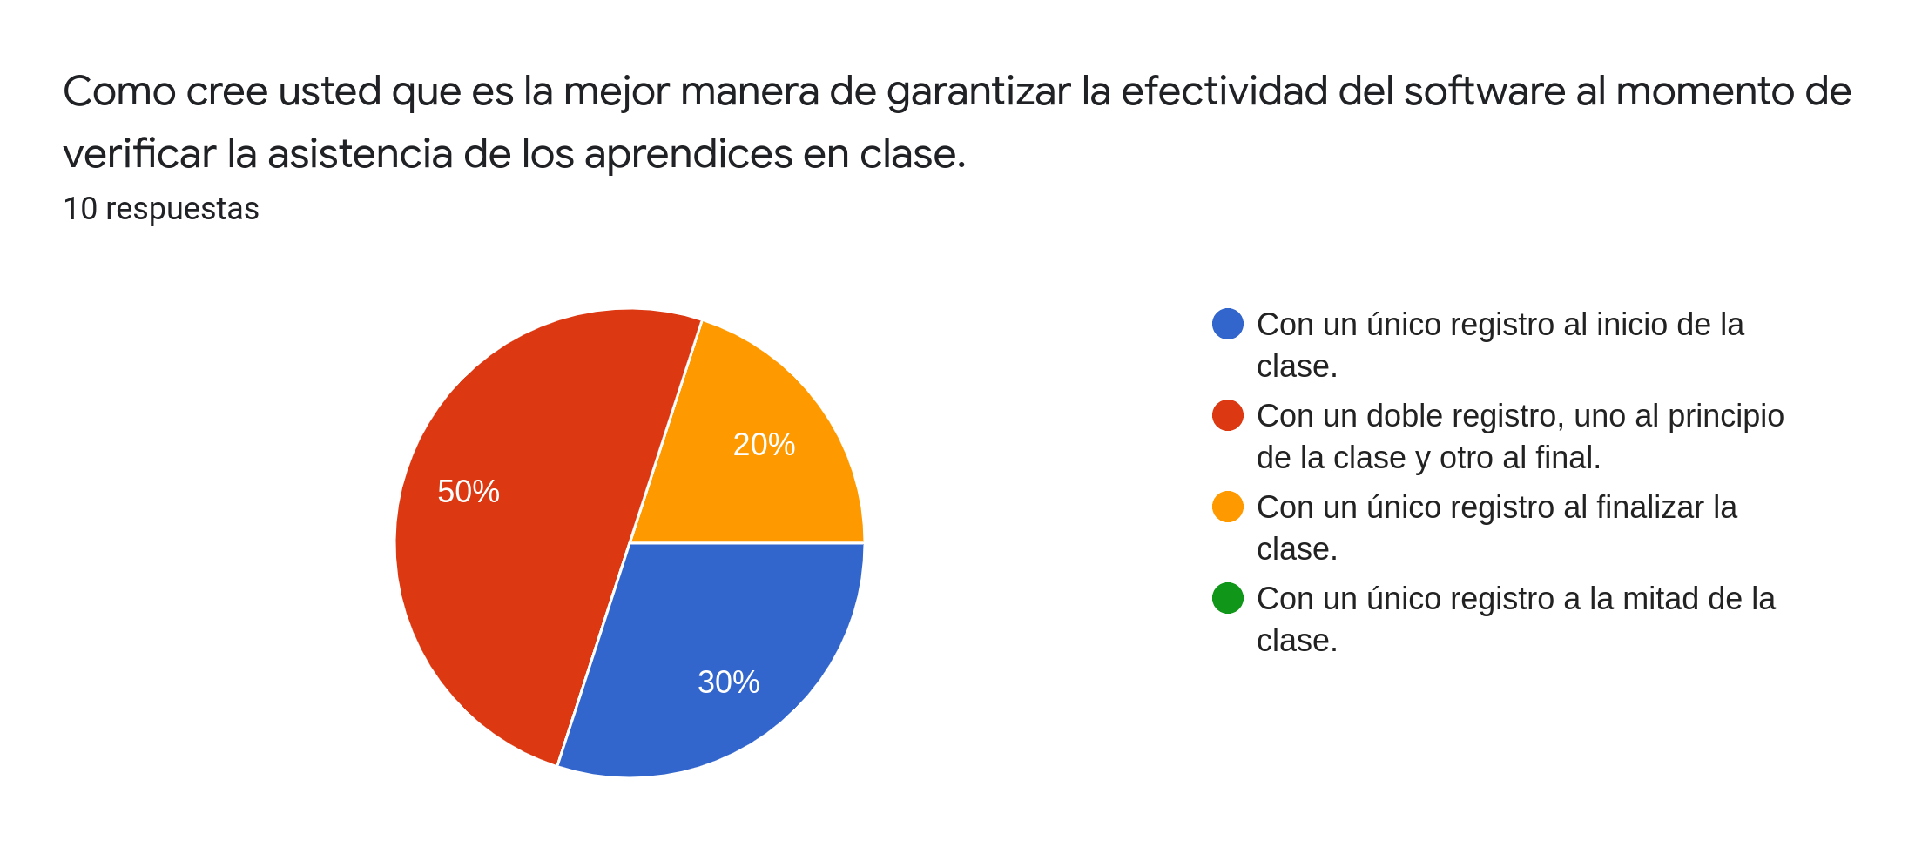

Slide 14
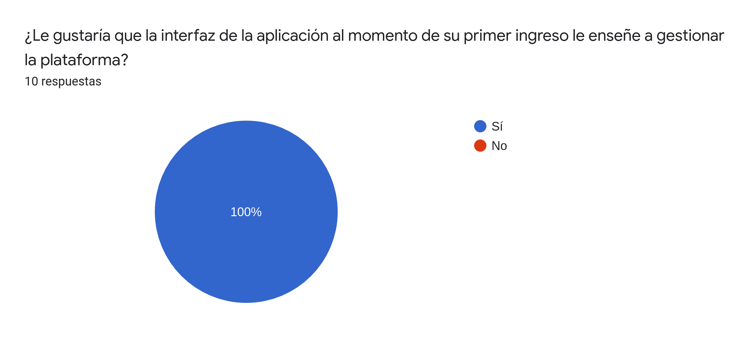

Slide 15
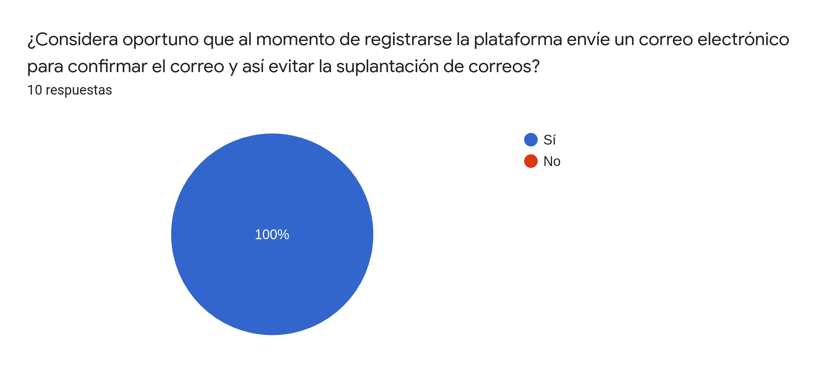

Slide 16
Entrevista instructores (algunas graficas).

Slide 17
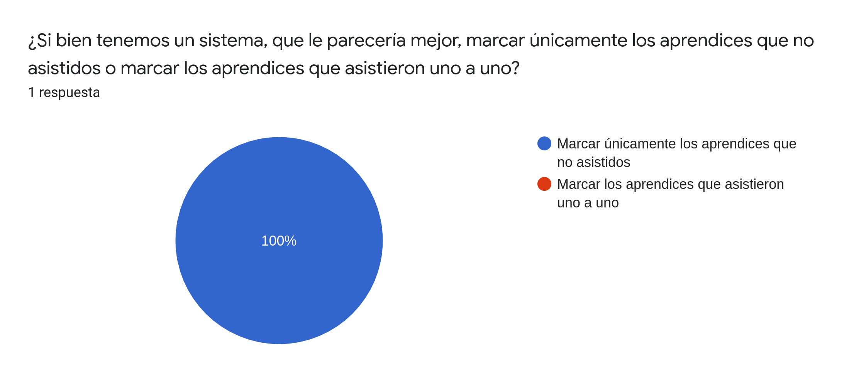

Slide 18
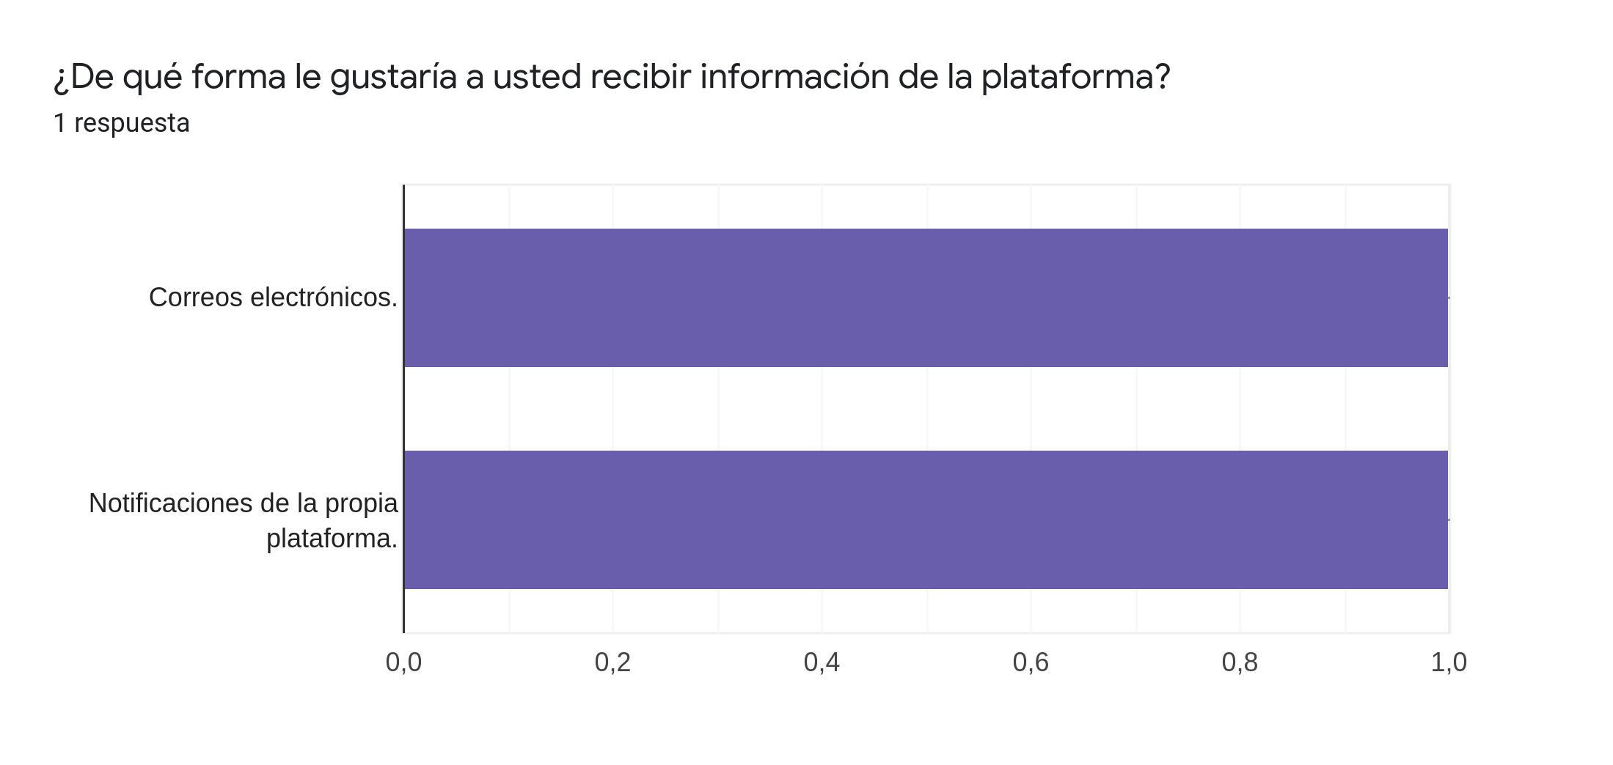

Slide 19
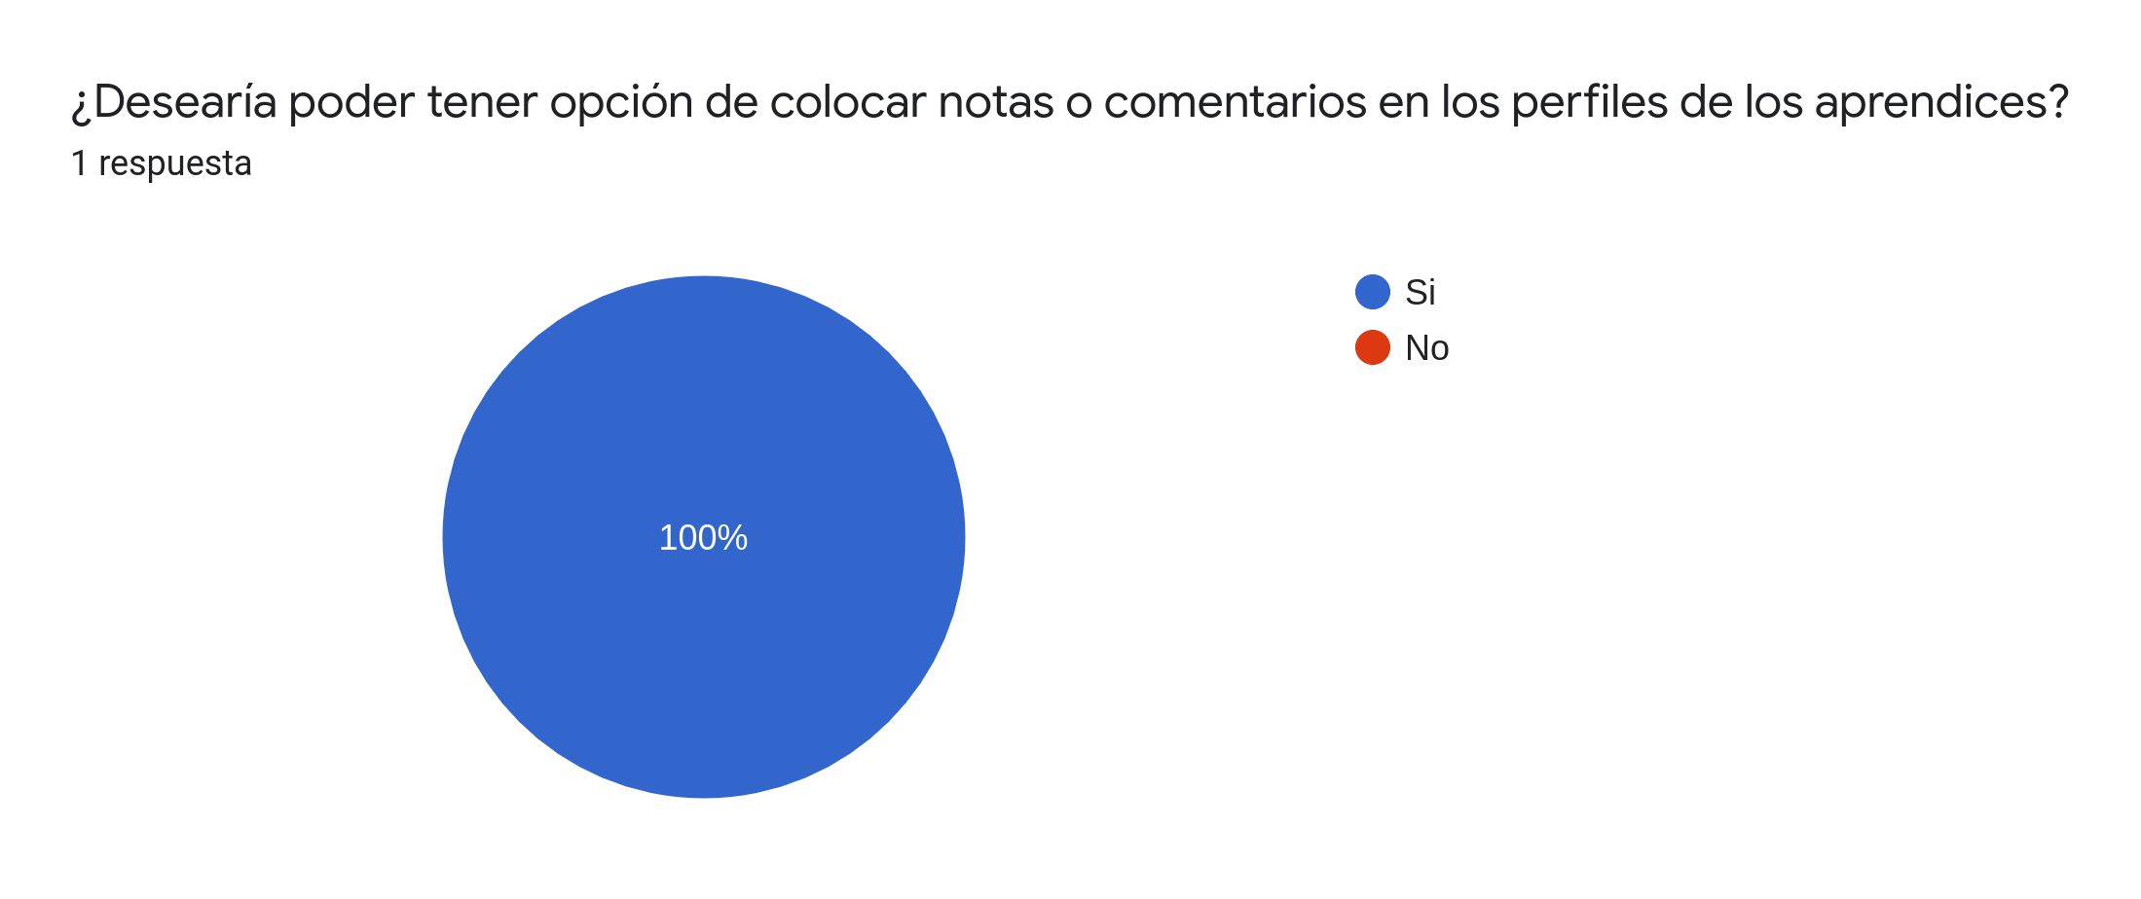

Slide 20
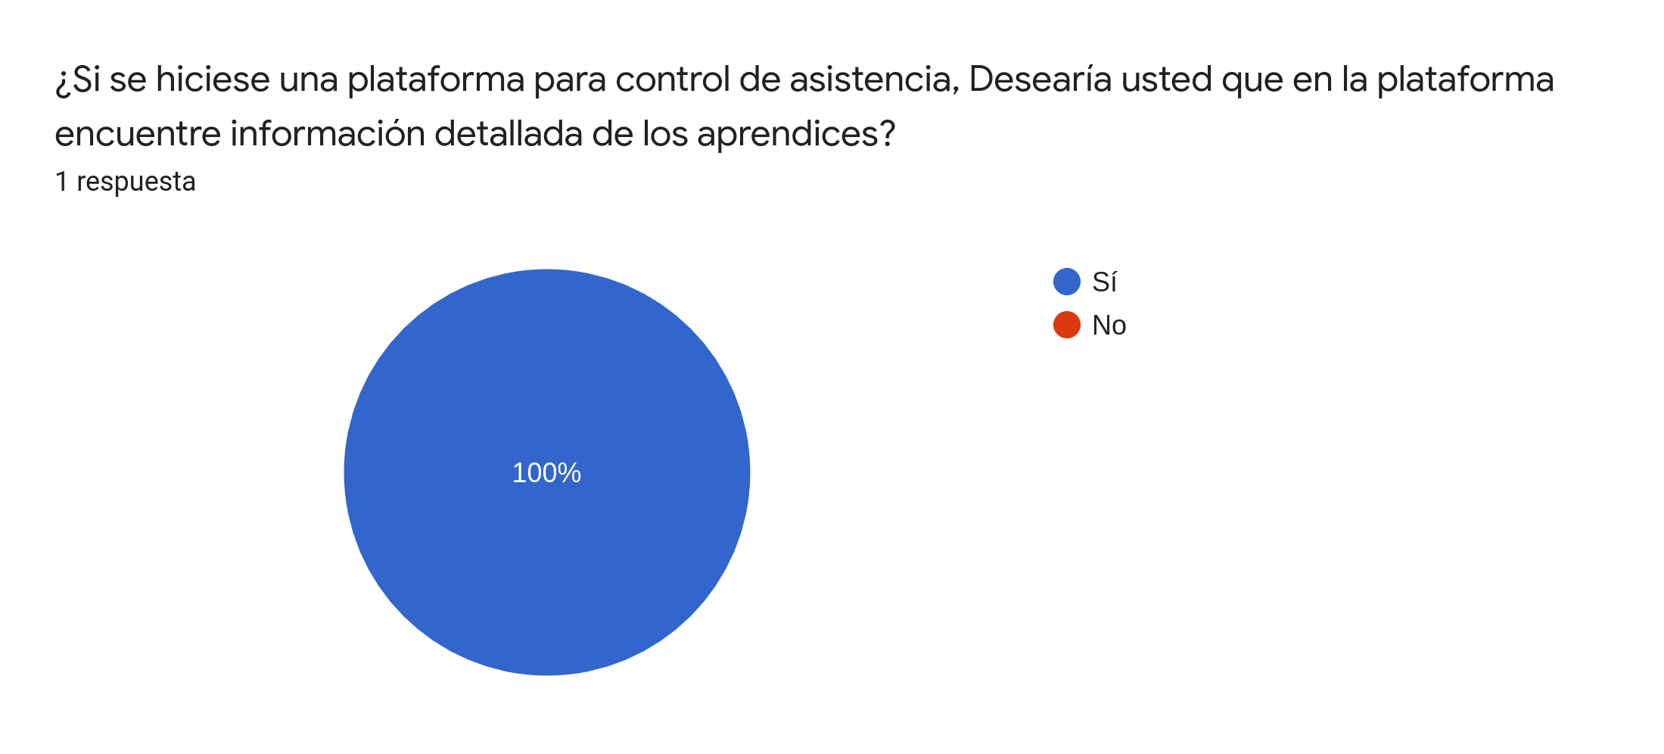

Slide 21
Técnicas de recolección de información.

Slide 22
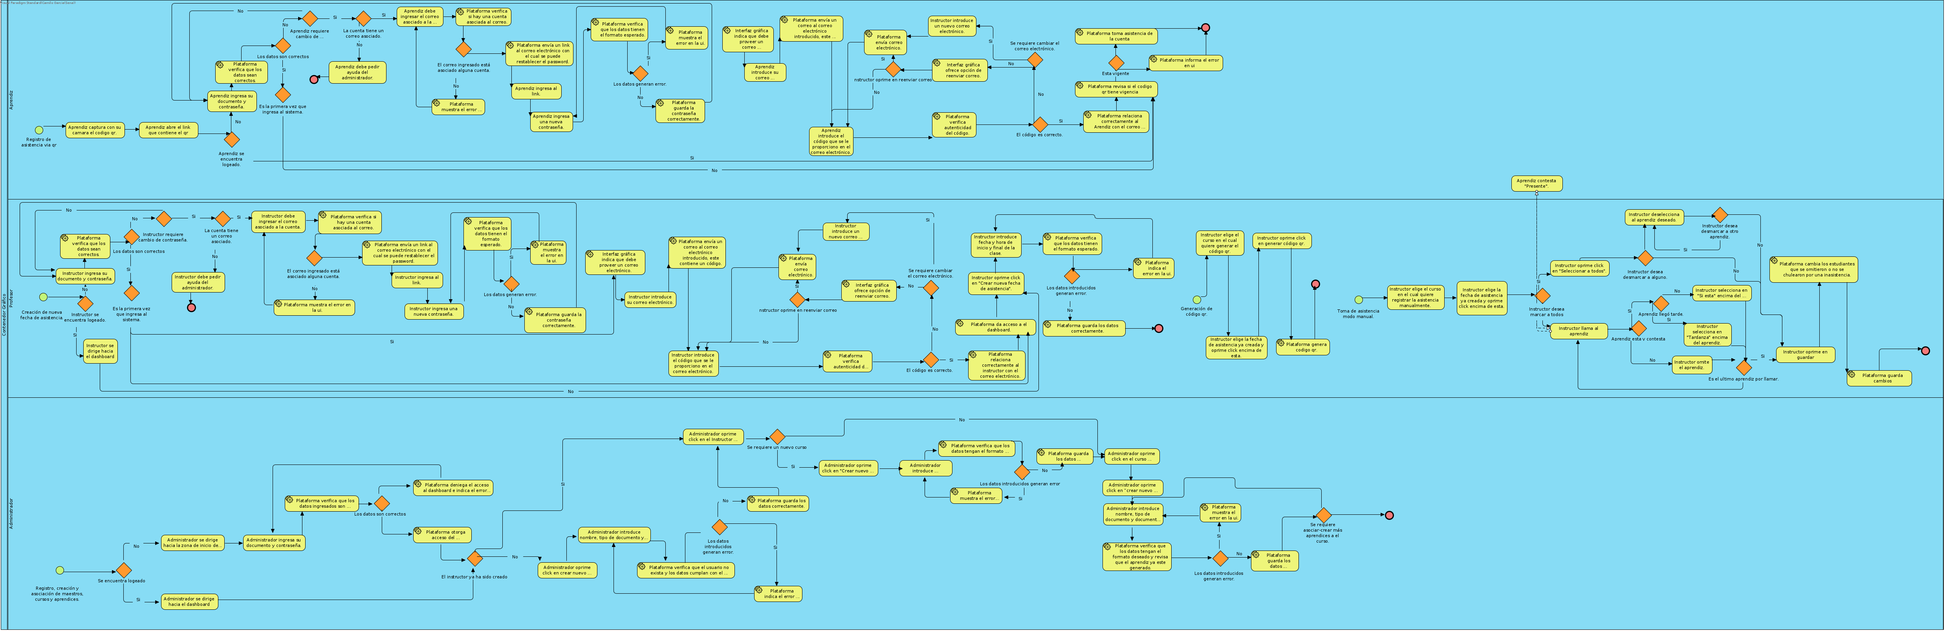
Bpmn
Ver imagen adjunta

Slide 23
Componente
Técnico
Informe de Requerimientos(Estándar IEEE830)
-Requerimientos funcionales
-Requerimientos No funcionales
IEEE 1362 y 1233
Casos de Uso
-Diagrama de Casos de Uso
-Formato Casos de Uso Extendido

Slide 24
Instructor Leonardo…

